Slide 1
少学组复习讲座
自动化钱2501 干佳禾

Slide 2
第一章：原子结构

Slide 3
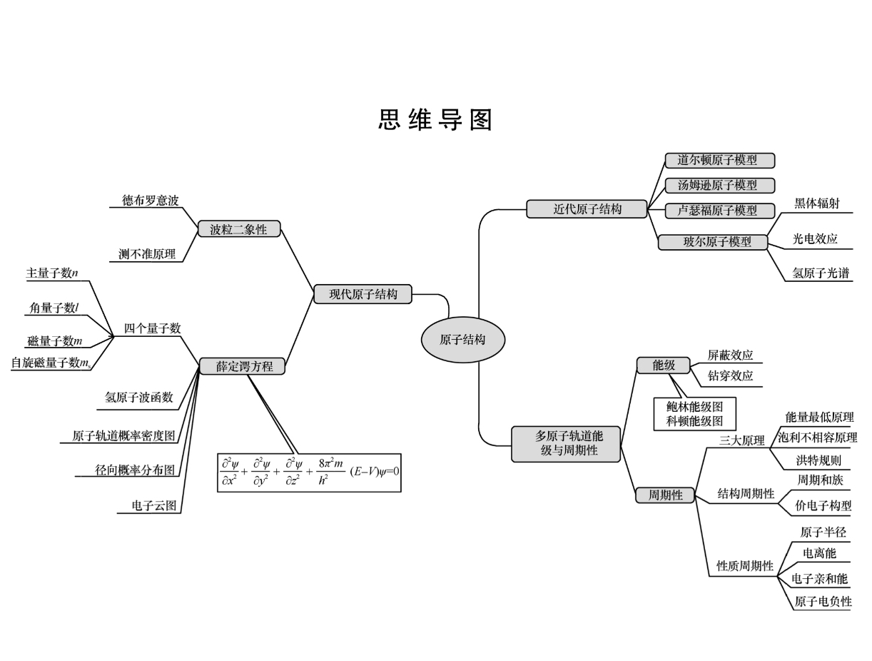

Slide 4
近代原子结构
道尔顿实心球模型：原子不可再分。
发现电子
汤姆逊葡萄干模型：带负电电子+带正电连续物质
alpha粒子散射实验
卢瑟福行星模型：中心区域原子核+环绕电子
缺陷：电子泯灭
波尔分层模型

Slide 5

现代原子结构
薛定谔方程
四个量子数：
主量子数（n）：主要决定原子核外电子能量大小+电子距原子核远近。
注意：单电子原子中电子能量只与n有关。
角量子数（l） ：决定原子轨道形状+原子轨道能量
磁量子数（m）：决定原子轨道数目+空间取向
自旋量子数（m_s）:决定自旋方向
量子态：由四个量子数确定的状态
波函数=原子轨道=薛定谔方程合理解

Slide 6
现代原子结构
电子云=概率密度=
问：为什么氢原子1s轨道电子最大概率密度出现在原子核附近，而其出现最大概率的地方却是在玻尔半径附近？
概率密度 体积=概率
屏蔽效应：由于电子间相互排斥使得原子核对电子实际吸引力下降，等效为有效核电荷数。
钻穿效应：原子核附近出现概率较大电子可降低其余电子对其屏蔽，受到较强核吸引。
能级交错

Slide 7
现代原子结构
原子排布规则：
1.能量最低原理
2.泡利不相容原理：（三个等价表述）
1）每一个原子轨道最多只能容纳自旋相反的两个电子。
2）同一原子中不能有四个量子数完全相同的电子。
3）同一原子中不能存在运动状态完全相同的两个电子
3.洪特规则——注意半满，全满

Slide 8
周期性
电离能：基态，气相，失去最外层电子 注：半满、全满
电子亲和能：气态，得到电子，放出能量
电负性：成键电子吸引力
变化趋势： ，
原子半径：趋势相反
问：可以用电离能和电子亲合能判断金属性/非金属性吗？

Slide 9
典例分析

Slide 10
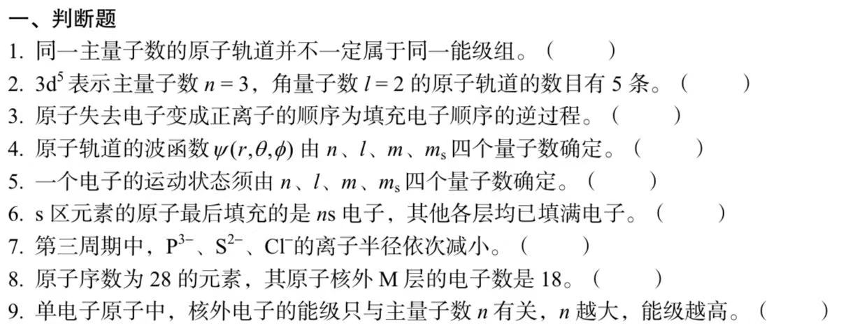
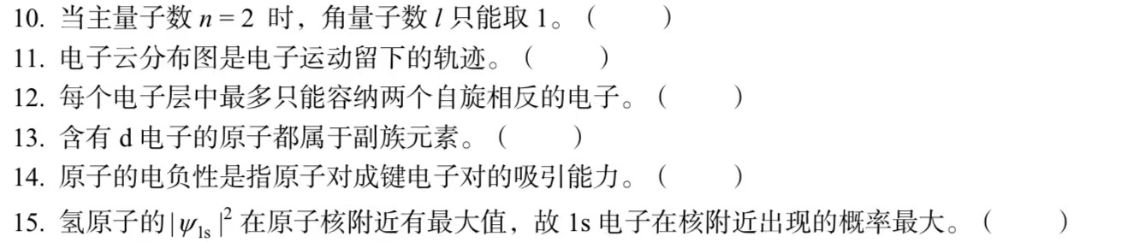

Slide 12
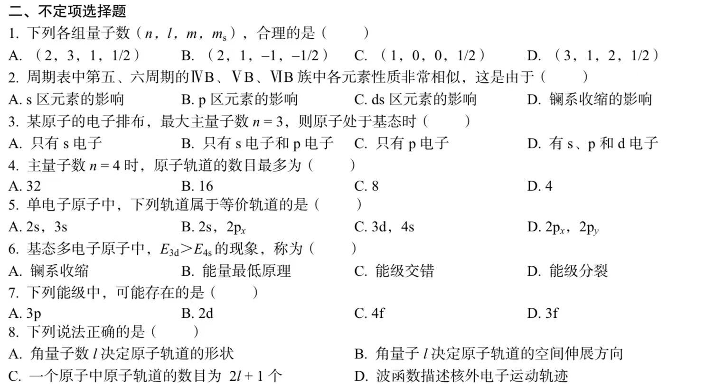

Slide 13
